Slide 1
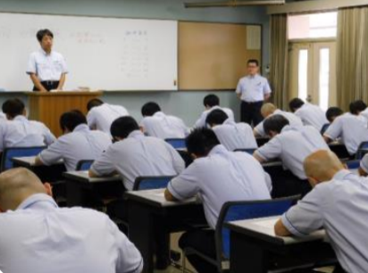
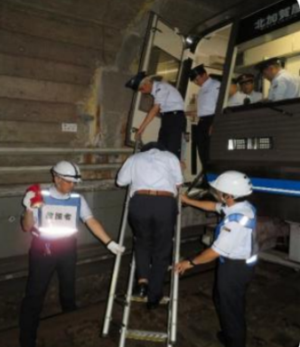
The Project on
Technical Assistance for
MRT Safety Management System on Line 6
Training in Dhaka
3: Development of Safety-First Corporate Culture

Slide 2
Outline
Transportation Safety and Factors
that Threaten Safety
Human Error
Building Safety Culture in the Organization
Safety Awareness and Environmental Diagnosis
Impact of Ignoring Safety
Summary

Slide 3
Outline
Purpose and Aims of this Course
Understand the factors that threaten transportation safety and its background and tragedy
Understand the current safety awareness/environment within DMTCL
Understand how organizations engage in building a safety culture

Slide 4
1. Transportation Safety and Factors that Threaten Safety
In this chapter, you will learn about the concepts of transportation safety and the factors that pose a threat to safety.

Slide 5
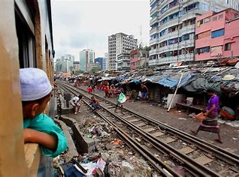
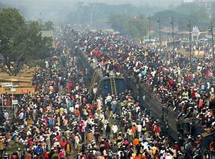
1.1 Firstly...
How do you all feel about the current situation?
What is your awareness of the issues?
Why is that?
What are the solutions?
What are the challenges to be solved?
Notes:
最後に、皆さん、
安全に対する考え方は、民族や国家の思想が背景になっており、歴史的な影響が大きいと言われています。
このため、我々日本人とは、受け止め方に大きな違いもあると言われていますが、この状況をどのように思われるでしょうか？
①この状況から問題意識はあるか？
問題だと思われる方は、どこが、何が問題であると思うか？
②では、なぜこのような状況なっていると思うか？
国民性や文化で片付けても良いと思うのか？
③少なくとも新しい会社では、どうすれば良いと思うか？
④そうしていくための課題は、解決への課題はなんだと思うか？
安全最優先の意識は、まずは経営層の方々から意識する必要がある。
そこから、社員の一人ひとりが意識するようになり、組織としての安全風土につながる。
それが、乗車されたお客さまに伝わり、将来的には国全体にまで安全文化が広がっていくことが期待される。

Slide 6
1.2 What is Transportation Safety?
Where there is a combination of…
（１）Safety
and
（２）Peace of mind,
built on
（３）Mutual trust.
Notes:
輸送の安全をどのように考えるか【く】
○安全に関する一般論としては、【く】
①人・組織・所有物に損傷や損害がないと客観的に判断できる状態であり、
②物やシステムなどの設計段階で、安全が十分に考慮され、人間が運用する際に安全が確保できている状態である。
③さらに、安全が確保できる状態であっても、利用する個人が安全に対する知識・意識を持ち、それに沿って行動している状態である。
④また、起こりうる可能性のあるリスクに対し、事前及び事後対策の両方がなされており、リスクが受容可能なレベルまで極小化している状態であることが100％とはいえないものの概ね安全な状態と考えられる。
○また、【く】安心とは、【く】
①気にかかることがなく、心が落ち着き、安んじることがきる状態
【ク】それを繋ぐものが、信頼です。
具体的には、
①自分が予測していないことは起きないと信じ、何かあっても受容できると信じている状態、
②関係する者の間で、互いに合意されるレベルの安全を確保できると信じ合える状況と考えられる。
「安全」は、リスクがあるなかで存在するので、「安心」はあり得ず、互いの「信頼」により達成するしかない。
国の情勢や社会背景に違いがあるため、一概にこのように言えるかは疑問もあるが、日本での一般的な考え方としては、一定このように定義できる。

Slide 7
1.2 What is Transportation Safety?
  (1)Safety is a state in which…
    Can be objectively determined that there is no damage or injury to people, organizations or property
    Fully considered at the design stage to ensure safety under human operation
    Individuals have a knowledge and awareness of safety and act accordingly
    Measures are taken against risk both before and after the fact, and both are minimized to acceptable levels
  (2)Peace of Mind is a state of..
  Peace and Calm without cause for worry
Notes:
○安全に関する一般論としては、【く】
①人・組織・所有物に損傷や損害がないと客観的に判断できる状態であり、
②物やシステムなどの設計段階で、安全が十分に考慮され、人間が運用する際に安全が確保できている状態である。
③さらに、安全が確保できる状態であっても、利用する個人が安全に対する知識・意識を持ち、それに沿って行動している状態である。
④また、起こりうる可能性のあるリスクに対し、事前及び事後対策の両方がなされており、リスクが受容可能なレベルまで極小化している状態であることが100％とはいえないものの概ね安全な状態と考えられる。
○また、【く】安心とは、【く】
①気にかかることがなく、心が落ち着き、安んじることがきる状態
【ク】それを繋ぐものが、信頼です。
具体的には、
①自分が予測していないことは起きないと信じ、何かあっても受容できると信じている状態、
②関係する者の間で、互いに合意されるレベルの安全を確保できると信じ合える状況と考えられる。
「安全」は、リスクがあるなかで存在するので、「安心」はあり得ず、互いの「信頼」により達成するしかない。
国の情勢や社会背景に違いがあるため、一概にこのように言えるかは疑問もあるが、日本での一般的な考え方としては、一定このように定義できる。

Slide 8
1.2 What is Transportation Safety?
  (1)Safety is a state in which…
    Can be objectively determined that there is no damage or injury to people, organizations or property
    Fully considered at the design stage to ensure safety under human operation
    Individuals have a knowledge and awareness of safety and act accordingly
    Measures are taken against risk both before and after the fact, and both are minimized to acceptable levels
  (3) Trust is a state..
  1) of belief that unanticipated events will not occur and they can be acceptable if they happen
  2) in which it is believed between those involved that there is a mutually agreed level of safety assured
  (2)Peace of Mind is a state of..
  Peace and Calm without cause for worry
Notes:
【ク】それを繋ぐものが、信頼です。
具体的には、
①自分が予測していないことは起きないと信じ、何かあっても受容できると信じている状態、
②関係する者の間で、互いに合意されるレベルの安全を確保できると信じ合える状況と考えられる。
「安全」は、リスクがあるなかで存在するので、「安心」はあり得ず、互いの「信頼」により達成するしかない。
国の情勢や社会背景に違いがあるため、一概にこのように言えるかは疑問もあるが、日本での一般的な考え方としては、一定このように定義できる。

Slide 9
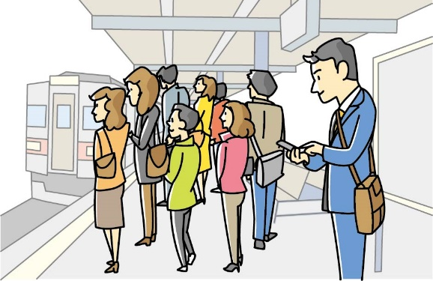

1.3 What is Transportation Safety?
Built on the mutual trust of passengers and railway operators.
Trusting that..
“when they are on the train
they are not in physical danger”
Passengers
“Obligation to maintain safe
conditions”
Operators
Notes:
では、鉄道における輸送の安全とは、
○お客さまご自身が、列車に乗っていて、身体的に危険がないと信頼している状態であり、
【く】それに応えるためには、【く】
○会社側、またそこで働く社員の一人ひとりに、安全な状態を維持する義務が発生する。

Slide 10
1.4 Factors that Threaten
Railway Safety
From the training received so faｒ..
Consider about the factors
that threaten railway safety.
[Tips]
One of the answer is described in the next pages. But those items are Japanese experiences.
Notes:
次に、鉄道の特性以外で、安全を脅かす要因となるものはどのようなことがあるかお分かりでしょうか？
例えば、【ク】
○施設の火災や列車火災、また運行に支障するような沿線での火災【く】
○また、地震、津波、サイクロン等による風水害【く】
○新型インフルエンザや新型コロナウイルスなどの未知の感染症や一旦衰えたものの勢いを盛り返した感染症、また新たな細菌による食中毒など【く】
○さらに、コンピューターシステムに対するサイバーテロやシステム障害及び通信障害による運行不能となる場合【く】
○爆発物や化学兵器、銃器、刃物による犯罪行為
など、鉄道の安全・安心を脅かすものとして様々な要因があげられる。
鉄道事業者として、このような要因に対しても、事前の対策などや、また発生した際にはどうのように対処することで被害を最小限にできるかを検討しておかなければならない。
なお、対策や対処法は検討し、策定するだけではなく、取り扱う社員に対する教育・訓練は必須である。
ただし、これらの要因に加え、さらに大きな要因となり得るのが、【く】
◎ヒューマンエラーであり、日本の鉄道事故でも紹介したように鉄道の初期段階からエラーを防止することが大きなテーマとなっている。
また、【ク】エラーが発生する背景となりえる
◎会社組織の安全風土が大きなポイントになってくる。

Slide 11
1.4 Factors that Threaten Railway Safety
Fires – Facility fires, train fires, fires at facilities along railways lines, etc.
Natural disasters – Earthquakes, tsunami, wind and flood damage caused by cyclones, etc.
Infections – Unknown infectious diseases, re-emergence of infectious diseases, food poisoning
Computer crimes and faults – Cyber-terrorism, system failure, communication failure
Crimes/terrorist acts – Explosives, chemical weapons, firearms, knives
◎ Human error → Can be stopped by the safety climate of the organization
[Tips]
If there are any other factors, should discuss.
How is the experiences of BR?
Notes:
次に、鉄道の特性以外で、安全を脅かす要因となるものはどのようなことがあるかお分かりでしょうか？
例えば、【ク】
○施設の火災や列車火災、また運行に支障するような沿線での火災【く】
○また、地震、津波、サイクロン等による風水害【く】
○新型インフルエンザや新型コロナウイルスなどの未知の感染症や一旦衰えたものの勢いを盛り返した感染症、また新たな細菌による食中毒など【く】
○さらに、コンピューターシステムに対するサイバーテロやシステム障害及び通信障害による運行不能となる場合【く】
○爆発物や化学兵器、銃器、刃物による犯罪行為
など、鉄道の安全・安心を脅かすものとして様々な要因があげられる。
鉄道事業者として、このような要因に対しても、事前の対策などや、また発生した際にはどうのように対処することで被害を最小限にできるかを検討しておかなければならない。
なお、対策や対処法は検討し、策定するだけではなく、取り扱う社員に対する教育・訓練は必須である。
ただし、これらの要因に加え、さらに大きな要因となり得るのが、【く】
◎ヒューマンエラーであり、日本の鉄道事故でも紹介したように鉄道の初期段階からエラーを防止することが大きなテーマとなっている。
また、【ク】エラーが発生する背景となりえる
◎会社組織の安全風土が大きなポイントになってくる。

Slide 12
1.4 Factors that Threaten Railway Safety
The Eradication of Human Error and Fostering Safety Culture within the organization can be carried out by railway companies themselves.
Fires – Facility fires, train fires, fires at facilities along railways lines, etc.
Natural disasters – Earthquakes, tsunami, wind and flood damage caused by cyclones, etc.
Infections – Unknown infectious diseases, re-emergence of infectious diseases, food poisoning
Computer crimes and faults – Cyber-terrorism, system failure, communication failure
Crimes/terrorist acts – Explosives, chemical weapons, firearms, knives
Human error → Can be stopped by the safety climate of the organization
[Tips]
If there are any other factors, should discuss.
How is the experiences of BR?
Notes:
次に、鉄道の特性以外で、安全を脅かす要因となるものはどのようなことがあるかお分かりでしょうか？
例えば、【ク】
○施設の火災や列車火災、また運行に支障するような沿線での火災【く】
○また、地震、津波、サイクロン等による風水害【く】
○新型インフルエンザや新型コロナウイルスなどの未知の感染症や一旦衰えたものの勢いを盛り返した感染症、また新たな細菌による食中毒など【く】
○さらに、コンピューターシステムに対するサイバーテロやシステム障害及び通信障害による運行不能となる場合【く】
○爆発物や化学兵器、銃器、刃物による犯罪行為
など、鉄道の安全・安心を脅かすものとして様々な要因があげられる。
鉄道事業者として、このような要因に対しても、事前の対策などや、また発生した際にはどうのように対処することで被害を最小限にできるかを検討しておかなければならない。
なお、対策や対処法は検討し、策定するだけではなく、取り扱う社員に対する教育・訓練は必須である。
ただし、これらの要因に加え、さらに大きな要因となり得るのが、【く】
◎ヒューマンエラーであり、日本の鉄道事故でも紹介したように鉄道の初期段階からエラーを防止することが大きなテーマとなっている。
また、【ク】エラーが発生する背景となりえる
◎会社組織の安全風土が大きなポイントになってくる。

Slide 13
2. Human Error
In this chapter, you will learn about human error, which is the main factor threatening transportation safety, and will understand how to think about and the factors that cause human error.

Slide 14
2.1 Thinking about Human Error (1/6)
Please answer “Yes” or “No”.
Accidents happen because of human “laziness”.
Notes:
はじめに皆さんに「ヒューマンエラーに対する考え方」について質問する。
ご自身でチェックしてください。
事故が発生するのは、人間の「たるみ」によるものだ。
Yes又はNoでお答えください。

Slide 15
2.1 Thinking about Human Error (2/6)
Please answer “Yes” or “No”.
People should be able to work with correctly anywhere, anytime.
Notes:
人間はいつでもどこでも正確な作業ができるはずである。
Yes又はNoでお答えください。

Slide 16
2.1 Thinking about Human Error (3/6)
Please answer “Yes” or “No”.
People always have a high level of attention
in all directions around them.
Notes:
人間は常に高い注意力を四方に払うことができる。
Yes又はNoでお答えください。

Slide 17
2.1 Thinking about Human Error (4/6)
Please answer “Yes” or “No”.
Accidents won’t happen if the people that make errors are severely punished.
Notes:
エラーを起こした者に対して、厳重に処罰しておけば、事故は再発しない。
Yes又はNoでお答えください。

Slide 18
2.1 Thinking about Human Error (5/6)
Please answer “Yes” or “No”.
It can’t be helped if it is usually safe, but dangerous things happen occasionally.
Notes:
平素は安全が確保できており、たまに発生する危険な事象は仕方ない。
Yes又はNoでお答えください。

Slide 19
2.1 Thinking about Human Error (6/6)
Please answer “Yes” or “No”.
I can’t understand how nobody else causes accidents but you.
Notes:
他の人は事故を起こさないのに、お前だけが起こすことが理解できない。
Yes又はNoでお答えください。

Slide 20
2.1 Thinking about Human Error
How many times did you respond “Yes”?
Notes:
いかがでしたか。
6つのうち、Yesの数はいくつありましたか？

Slide 21
2.2 Wrong Way of Thinking
about Human Error
Leaders and Managers tend to fall into mistaken thinking
about Human Error
[Tips]
If the number of “Yes” is more, it would be bad.
Notes:
これらの６つの内容は、【ク】すべて、指導者や管理者が陥りやすいヒューマンエラーに対する誤った考え方と言える。
みなさんは、このような考え方はないと思われるが、日本では、旧態然としてこのような考え方をする指導者や管理者がいることも事実である。

Slide 22
2.2 Wrong Way of Thinking
about Human Error
Accidents happen because of human “slackness”.
People should be able to work with precision anywhere, anytime.
People always have a high level of attention in all directions around them.
Accidents won’t happen if people are severely punished.
It can’t be helped if it is usually safe, but dangerous things happen occasionally.
I can’t understand how nobody else causes accidents but you.
[Tips]
If the number of “Yes” is more, it would be bad.
Notes:
これらの６つの内容は、【ク】すべて、指導者や管理者が陥りやすいヒューマンエラーに対する誤った考え方と言える。
みなさんは、このような考え方はないと思われるが、日本では、旧態然としてこのような考え方をする指導者や管理者がいることも事実である。

Slide 23
2.3 Basic Understanding of Human Error
It is important for…
[Individuals]
to understand for themselves
and
[Organizations]
to make sure that they understand that
there is a possibility of serious
accidents while they are working.
Notes:
○ヒューマンエラーとは、人間のやってしまうミスであり、普段の生活では誰もが意外と犯している。
○「人間はミスをするもの」といっても過言ではない。
いかがですか？
皆さんのなかで、ミスをしたことがないと言い切れる方はおられますか？
ただし、日常生活での細々としたミスは、大きな問題にならないものの、【ク】
これが、鉄道の業務の中で起こすと、重大な事故に繋がりかねないことは、鉄道に従事する社員として理解しなければならない。

Slide 24
2.3 Basic Understanding of Human Error
  Human error is mistakes that people make, and
  Everyone makes them in their
  daily lives.
  It is not overstating things to say that “All humans make mistakes!”
  No-one can say that they have never made a mistake.
Notes:
○ヒューマンエラーとは、人間のやってしまうミスであり、普段の生活では誰もが意外と犯している。
○「人間はミスをするもの」といっても過言ではない。
いかがですか？
皆さんのなかで、ミスをしたことがないと言い切れる方はおられますか？
ただし、日常生活での細々としたミスは、大きな問題にならないものの、【ク】
これが、鉄道の業務の中で起こすと、重大な事故に繋がりかねないことは、鉄道に従事する社員として理解しなければならない。

Slide 25
2.4 Causes of Human Error (1)
Human characteristics
  Can’t see if it is too dark or bright
  Can’t hear because of noise
  Error or misjudgement due to mistakes, misunderstanding or incorrect thinking
  Misunderstood or overlooked due to absentmindedness or carelessness
  Preconceptions
Notes:
では、人がエラーを犯してしまうなぜか、その要因とは？【く】
○まず考えられるのが、人間の特性である。
・周りが暗すぎる、また明るすぎるために見えない。
・周りが騒々しくて聞こえない。
このように人間の能力ではカバーできないことが要因となる場合。
・また、取り違いや勘違い、考え違いなどによって起こる判断の錯誤や誤判断が要因となる場合。
・さらに、うっかりしていた、ぼんやりしていた。その事によって起こる見間違いや見落とし
・自分はこうであるという、思い込み

Slide 26
2.4 Causes of Human Error (1)
Humanity have the characteristic of causing Human Error.
This is unavoidable.
Human characteristics
  Can’t see if it is too dark or bright
  Can’t hear because of noise
  Error or misjudgement due to mistakes, misunderstanding or incorrect thinking
  Misunderstood or overlooked due to absentmindedness or carelessness
  Preconceptions
Notes:
このようなことが要因となってエラーを起こしてしまうといったことは、人間にはよくあること。

Slide 27
2.4 Causes of Human Error (2)
Lack of education and training
  Don’t know how to operate equipment
  Lack of understanding of work procedures, complicated work procedures
  Not understanding the laws and regulations, standards, or internal rules required for business
Notes:
さらにヒューマンエラーを起こしてしまう要因として、【ク】
○教育・訓練の不足があげられる。
・機器の操作方法を知らなかった。
・作業手順を理解していなかった。また作業手順が複雑すぎていた。
・業務を行うのに必要な法令や規定、事業所等で作成した内規を理解していなかった。

Slide 28
2.4 Causes of Human Error (2)
If an organization doesn’t work properly together, there is a risk of human error. This is a management responsibility.
Lack of education and training
  Don’t know how to operate equipment
  Lack of understanding of work procedures, complicated work procedures
  Not understanding the laws and regulations, standards, or internal rules required for business
Notes:
これらは、教育・訓練の不足によることが多い。
教育・訓練は伝えただけでは浸透しない。必要な要員に身に付けさせるためには確実に理解させなければならない。これは、【ク】管理側の責任である。

Slide 29
2.4 Causes of Human Error (3)
Violating rules
  Taking shortcuts or omitting action due to familiarity with work etc.
  Not following set rules or procedures.
  Change the rules.
Notes:
さらに、【ク】
・作業の慣れや単純な作業の繰り返しなどにより、近道行動や省略行動を起こしたり、
・決められた手順やルールを勝手に変えてしまう。
などの要因があげられる。

Slide 30
2.4 Causes of Human Error (3)
Human error can result when individuals violate rules and
take “Unsafe Behaviour”.
It is important to foster an organizational culture in which unsafe behaviour is not acceptable.
Violating rules
  Taking shortcuts or omitting action due to familiarity with work etc.
  Not following set rules or procedures. Change the rules.
Notes:
これに関しては、【ク】ヒューマンエラーではなく、当事者の不安全行動であり、一定の罰則も必要である。
このように、ヒューマンエラーを要因とする事故が度々発生することは管理者側・現場側共に理解しなければならないことであり、さらに教育・訓練の不足や不安全行動を起こさせないための組織としての風土作りが重要である。

Slide 31
3. Building Safety Culture in the Organization
In this chapter, you will learn the background for building a safety culture and the characteristics of organizations with high levels of safety, and how organizations and individuals should think about building culture.

Slide 32
3.1 Background to the Importance of Safety Culture
Safety culture is emphasized in Japan because of the following background.
Changes in disaster conditions
Disasters reduced due to equipment mechanization
On the other hand, accidents happen due to worker error are increasing
Decreases worker risk awareness and danger awareness
Fewer accidents and less experience
Equipment is automated,
so it is difficult to see points of danger
Notes:
安全文化が重視されるようになってきた背景であるが、
○災害発生状況の変化があげられる。
設備の自動化により災害が減少してきたがその反面、労働者のエラーによる事故が増加してきたこと
○事故が減少し、労働者が事故体験をすることが少なくなったこと。設備の自動化により危険な場所が見えづらくなってきたことが、労働者のリスク認知力と危機意識の低下につながっていること

Slide 33
3.1 Background to the Importance of Safety Culture
Changes in working environments
Many changes to workers
Need a mechanism to maintain safety even when employees are replaced
Changes to the form of accidents
Recognized change from individual to organizational accidents
Need to work on safety measures for the organization as a whole
This is a common concept in railway
as well as all industries.
Notes:
○現場では、労働者の入れ替わりなど、労働環境が変化するなか、人が替わっても安全が保たれる仕組みが必要になってきたこと
○さらに、社会全体が、個人が起こした事故であっても、その責任が組織の事故と認識されるようになるなど、事故の形態そのものが変化してきたことで、組織全体として安全対策に取り組まなければならないようになってきたことなどがあげられる。

Slide 34
3.2 Definition of Safety Culture
Safety culture is…
“A state in which
Continuous efforts are
being carried out to ensure safety.”
Notes:
では、安全文化とはというと【く】
○事業者組織として、安全確保に向けた不断の努力が継続的に行われている状態といえる。

Slide 35
3.2 Definition of Safety Culture
Safety culture is “a state in which continuous efforts are being carried out to ensure safety.”
  Maintain a condition in which risks are minimized. Also, if risks become apparent, the impact can be partially stopped without the loss of function.
  There is always a flexible mechanism in place even when things happen that are beyond expectations.
  Individuals have a knowledge and awareness of safety and continue to play their required roles.
  A relationship of trust is built with passengers through continuously ensuring safety.
  The organization needs to reasonably determine to what extent it should be seeking to achieve safety.
Notes:
具体には、
①組織として、リスクを社会が受容できるレベルまで極小化した状態を維持している。またリスクが顕在化しても影響を部分的にとどめ、機能し続けられている状態。【ク】
②予見を超える事態が生じても常に柔軟に対応可能な仕組みが用意されている状態【ク】
③社員個々人が、安全に対する知識と意識を持ち、安全の確保に必要な役割を果たし続けている状態【ク】
④安全が継続的に確保されていることで、利用していただくお客さまとの信頼関係が構築されている状態【ク】
⑤組織として、どこまで安全を実現すべきかを合理的に決められる状態【ク】

Slide 36
3.2 Definition of Safety Culture
Safety culture is “a state in which continuous efforts are being carried out to ensure safety.”
  Maintain a condition in which risks are minimized. Also, if risks become apparent, the impact can be partially stopped without the loss of function.
  There is always a flexible mechanism in place even when things happen that are beyond expectations.
  Individuals have a knowledge and awareness of safety and continue to play their required roles.
  A relationship of trust is built with passengers through continuously ensuring safety.
  The organization needs to reasonably determine to what extent it should be seeking to achieve safety.
Need to be an organization with a continuous understanding that
“Safety is independently protected by ourselves.”
Notes:
常にこのような状態が継続されていることが、組織としての安全文化が根付いている状況といえる。
例えると、【く】安全は自主的に自分たちで守るという意識を持ち続けている組織であること。

Slide 37
3.3 Organizations with a High Level of Safety
What kind of organization do you think
is an
“organization with a high level of safety”?
[Tips]
One of the answer is described in the next pages. But those items are Japanese experiences.
Notes:
では、どのような組織が、安全レベルが高いといえるか、

Slide 38
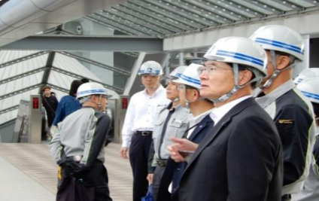
3.3 Organizations with a High Level of
Safety (1/2)
Communication
  Top management are aware of the issues within the organization.
  All employees receive accurate information about the issues within the organization.
  All employees are aware of organizational objectives.
MD of Osaka Metro
https://www.osakametro.co.jp/safety/library/anzenhoukokusho/2020/4_anzenkanrinohouhou.pdf
Notes:
○はじめに重要なことは、組織内でのコミュニケーションである。
・トップが組織内の問題を把握しているか。
・全ての社員が組織内の問題点に関する正しい情報が得ているか。
・全ての社員が組織の目標をきちっと把握しているか。
など、コミュニケーションが取れていない組織は意思疎通ができず、バラバラな組織となり、個人の勝手な判断、行動につながる。

Slide 39
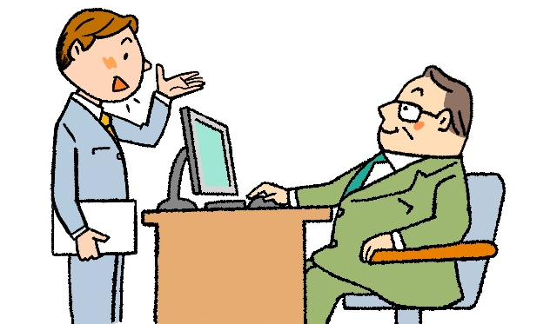
3.3 Organizations with a High Level of
Safety (1/2)
Failures reported an analysed
  Always expect failures to occur.
  Prepared with what to do in the event of a failure.
  Accidents and errors are analysed and are reflected in safety education.
Notes:
○また、失敗したことが報告され、分析される組織でなければならない。
・組織として、失敗は常に起こると考えられているか。
・また失敗が起こったときの対処が準備されているか。
・起こった事故やエラー事例が分析され、それが安全教育に反映されているか
このように、組織として同じ失敗を繰り返し起こさない取組がなされている。【く】

Slide 40
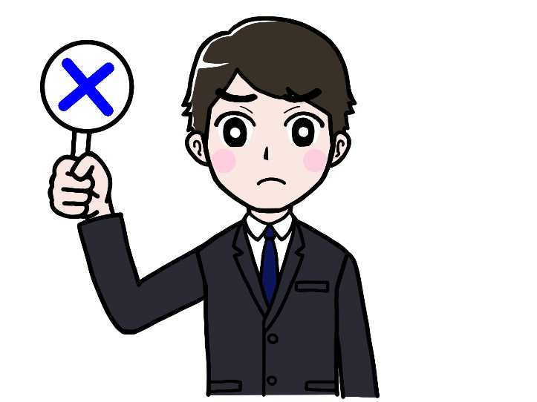
3.3 Organizations with a High Level of
Safety (1/2)
Strict on itself and others
  Not tolerate violations or
  unsafe behaviour.
  Pay attention to each other.
Notes:
○また、組織人として、自分や他人に厳しく対処できているか。
これは、あくまでも人間の特性に基づくヒューマンエラーではないが、
・ルール違反や不安全行動を黙認しない。
・お互いが注意し合う。
このように、自分にも他人に対しても厳しさが必要である。

Slide 41
3.3 Organizations with a High Level of Safety (2/2)
Self-management
  Means of achieving objectives are not forced.
  A certain degree of independence is respected.
Full participation
  All departments and levels participate in safety management
Notes:
さらに、【く】
○組織が、行うべき目標に対して、やり方を強制せず、個人に一定の自主性を尊重しているか。【く】
○全ての部門、階層に関係なく、組織として、全社員が安全管理及び活動に参加しているか。【く】

Slide 42
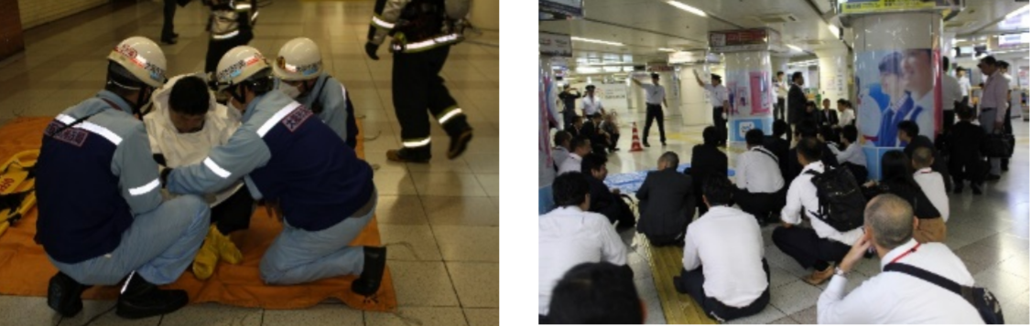
3.3 Organizations with a High Level of Safety (2/2)
Focus on the site
  In an emergency, you are not tied to the manual but can respond flexibly. Also have the capability to do so.
  Appropriate authority is given to the person on charge on site.
https://www.osakametro.co.jp/safety/library/anzenhoukokusho/2019/6_daikibosaigaisonae.pdf
Notes:
○また、現場重視の組織になっているか。
・現場の責任において、緊急事態発生時にマニュアルに縛られず、その場に応じ柔軟に対応できるようになっているか。またその能力を有する教育がなされているか。
・そのための現場の担当者に、相応の権限が与えられているか。【く】

Slide 43
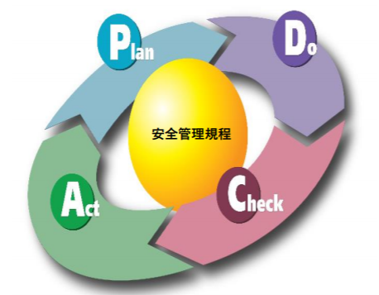
3.3 Organizations with a High Level of Safety (2/2)
Continuous check
  The PDCA cycle
  (Plan, Do, Check, Act)
  is always operating,
  with operations continuously being reviewed etc.
Safety
Management
Rules
https://www.osakametro.co.jp/safety/library/anzenhoukokusho/2020/4_anzenkanrinohouhou.pdf
Notes:
○組織として、継続的にチェックを行っているか。
・安全確保に取り組んださまざまな業務や教育、さらに発生した事故事例等を継続的に見直すなど、常にPDCAサイクルが回っているか。
このような組織が安全レベルが高い組織といえるものあり、繰り返し継続していくことが安全文化の醸成につながる。

Slide 44
4. Safety Awareness and Environmental Diagnosis
In this chapter, you will make a diagnosis of your safety awareness and the DMTCL safety environment, and think about what improvements are necessary.

Slide 45
4.1 Safety Awareness and
Environmental Awareness (1/2)
Exceptions are unlikely to occur in everyday work
The problems and issues that you face every day are all the same
It is difficult for staff to obtain all of the information that they need for their work
Notes:
ではここで、安全にかかる意識・環境等にかかる皆さんの認識を確認したいと思う。【く】
①普段の作業に例外が発生することはまず無い【く】
②直面する状況や問題点・課題は毎日同じようなものだ【く】
③業務に必要な情報の全てがスタッフの手に入りにくい【く】

Slide 46
4.1 Safety Awareness and Environmental Awareness (1/2)
4) Staffs are required to comply with certain methods in executing their work responsibilities
5) Quotas are imposed on staff in relation to time, costs, growth rates and profits etc.
6) Staff often try to take shortcuts in pursuit of achieving their quotas
Notes:
④スタッフは業務遂行に当って特定の方法を遵守するよう求められる【く】
⑤時間、コスト、成長率、利益などについてスタッフにノルマが課せられる【く】
⑥スタッフはノルマ達成に追われ、しばしば近道となる案を取ろうとする【く】

Slide 47
4.1 Safety Awareness and Environmental Awareness (2/2)
There is an atmosphere of hesitance to report workplace mistakes.
Staff have little authority to take action when something unexpected happens
Many staffs has lack of skills and expertise that needed to respond to unforeseen circumstances
Notes:
⑦職場にミスの報告を躊躇させる雰囲気がある【く】
⑧不測の事態が起きた時、対策を講じる権限がスタッフにほとんど無い【く】
⑨スタッフの多くは不測の事態に対する必要なスキルや専門知識に欠ける【く】

Slide 48
4.1 Safety Awareness and Environmental Awareness (2/2)
10) During discussions, it is uncommon for people to question the basis of the discussion
11) People are often blamed for their
mistakes
12)There is an atmosphere in which it is difficult to ask others for help
These situations are not favourable.
It is important that such things do not occur.
Notes:
⑩討議中、議論の前提に疑問を投げかけるような発言をすることはない【く】
⑪ミスをするとよく責められる【く】
⑫他の者に助けを求めにくい雰囲気がある
いかがでしたか？これらの状況は、いずれも決して良い状況ではない。
今後、事業を進めていく上で、組織はもとより社員個々人として、このような状況にしない、させないことが大切である。

Slide 49
4.2 Safety Climate of the Field Department (1/2)
It is necessary that..
the following be practiced on site.
Have good communication about work on site
Site managers call each worker by name and talks to them
Opinions can be expressed regarding work or safety, regardless of rank or level
Notes:
では、現場部門の安全風土はどうか
○現場では作業に関するコミュニケーションが十分に取られているか
・上司と部下、同僚間での作業上のコミュニケーションは作業安全の基本である。
○所属長は部下一人ひとりの名前を呼んで話をしているか
・業務を指示する際に日本では、「おい」や「おまえ」ということがよくあるが、名前を呼ぶことは、個人を認めることであり必須である。
○作業や安全に関して上下の関係なく意見を述べることができるようになっているか
・気づいた意見を言わないのは危険を放置していることと同じ。ただし、意見を言えるような雰囲気作り・環境作りが大切である。

Slide 50
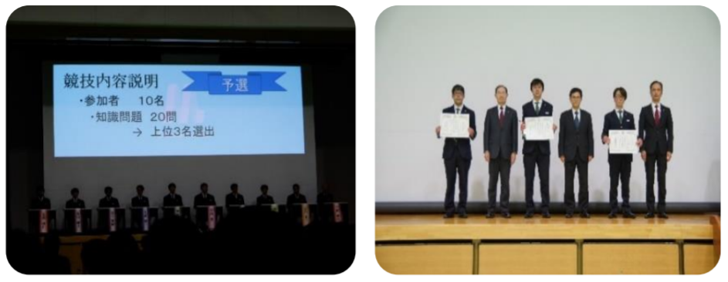
4.2 Safety Climate of the Field Department (1/2)
4) Site managers are not only concerned with productivity and safety, but also pay attention to the issues of each worker
5) There are site specific safety systems and activities
https://www.osakametro.co.jp/safety/library/anzenhoukokusho/2020/7_jinzaiikusei.pdf
“Safety Contest” in Osaka Metro
Notes:
○所属長は生産性や安全性だけでなく、作業員一人ひとりの問題にも注意しているか
・生産性、安全性への注意はもちろんであるが、作業員が抱えている問題や悩みが災害につながることが多々あることは事実である。
○現場独自の安全制度や安全活動が行われているか
・各現場に見合った制度作りや安全活動は、現場社員の安全意識の向上につながる。

Slide 51
4.2 Safety Climate of the Field Department (2/2)
The site is thoroughly organized and tidy
Danger prediction training and education is carried out assuming various accident patterns
Not only are compliance manuals prepared, but safety measures are actively carried out
Notes:
○整理・整頓を徹底しているか
・整理整頓をすることで、隠れた危険の芽の発見につながることを理解しなければならない。
○危険予知トレーニングや教育は、様々な事故パターンを想定して行われているか
・日本の現場では危険予知トレーニングが多く行われている。このようなトレーニングにより危険を感じる能力を身につけることも重要である。
○マニュアル準拠だけではない積極的な安全対策が行われているか
・マニュアルが重要であることは間違いないが、マニュアルにない事態が発生することも多くある。マニュアル準拠だけでなく、さらに積極的に安全対策を考え行う必要がある。

Slide 52
4.2 Safety Climate of the Field Department (2/2)
９） The abilities of workers are respected
10) Procedures are well considered about the human characteristics of making visual errors and hearing errors and misunderstandings etc.
Notes:
○作業員の能力を尊重しているか
・上司は、部下たる作業員を下に見るのではなく、その能力を尊重し、さらに引き出すために教育を行うなどの工夫が必要である。
○見間違い、聞き違い、勘違いなどの人間の特性を理解した手順になっているか
・現場で作業手順等を策定する際には、これらの人間の特性に配慮した手順が必要であり、さらに実際に作業を行う者の意見を取り入れることが大事である。
現場部門では、これらの点についても常々意識し実践していただきたい。

Slide 53
4.3 Safety Awareness and Environmental Diagnosis
Please answer “Yes” or “No”.
“It is possible with some effort to ensure that accidents and disasters don’t happen again.”
Notes:
では次に安全の考え方についての質問
こちらも各自でチェックしてください。
「事故・災害は、努力することで二度と起こらないようにできる。」

Slide 54
4.3 Safety Awareness and Environmental Diagnosis
Please answer “Yes” or “No”.
“It is possible with some effort to ensure that accidents and disasters don’t happen again.”
Depending on technical levels, they will happen even if you make effort
Notes:
技術革新により、一定の事故防止は可能ではあるが、故障や人間が起こすエラーについては、努力ですべての事故を防ぐことは不可能である。
常に、事故は発生する可能性があるということを意識しなければならない。

Slide 55
4.3 Safety Awareness and Environmental Diagnosis
Please answer “Yes” or “No”.
“The main cause of accidents and disasters is people”
Notes:
「事故・災害の主な原因は人である。」

Slide 56
4.3 Safety Awareness and Environmental Diagnosis
Please answer “Yes” or “No”.
“The main cause of accidents and disasters is people”
Accidents and disasters are
not only caused by “people”
but are also caused by
“technology and organizations”
Notes:
事故・災害は「人」に起因する事象が多いものの、先ほどとは逆に、技術的な対応や組織の関与といったことに起因することも多くある。特に組織のあり方については重要視すべきである。

Slide 57
4.3 Safety Awareness and Environmental Diagnosis
Please answer “Yes” or “No”.
“Safety can be ensured by establishing management systems, educating and training people, and having tight regulations.”
Notes:
「管理体制の確立、人の教育訓練、規制強化を行えば安全は確保できる。」

Slide 58
4.3 Safety Awareness and Environmental Diagnosis
Please answer “Yes” or “No”.
“Safety can be ensured by establishing management systems, educating and training people, and having tight regulations.”
Not only recognizing that
“people make mistakes”,
but also it is necessary to
improve technical capabilities and
manage the organization wellbeing
Notes:
管理体制を確立すること、また人に対する適切な教育と訓練はもちろん重要である。
ただし、それに加え、人はミスを犯すことを認識した上で、技術力を向上させること、また組織として意見の吸い上げやそれに対する対応など、良好な組織運営が求められます。

Slide 59
4.3 Safety Awareness and Environmental Diagnosis
Please answer “Yes” or “No”.
“It doesn’t cost anything in terms of equipment to ensure safety”
Notes:
「安全確保に設備面でのコストはかけられない。」

Slide 60
4.3 Safety Awareness and Environmental Diagnosis
Please answer “Yes” or “No”.
“It doesn’t cost anything in terms of equipment to ensure safety”
Safety measures are generally costly
Notes:
安全対策には基本的に費用をかけなければなりません。
設備などによる必要な防止対策をせずに事故が発生してからでは会社としての信用をなくし、結果的にお客さまが乗車しないなど会社経営に影響を及ぼしかねないことを考えなければなりません。

Slide 61
4.3 Safety Awareness and Environmental Diagnosis
Please answer “Yes” or “No”.
“Safety can be ensured by eliminating dangers as they are discovered.”
Notes:
「見つけた危険をなくすことで安全は担保できる。」

Slide 62
4.3 Safety Awareness and Environmental Diagnosis
Please answer “Yes” or “No”.
“Safety can be ensured by eliminating dangers
as they are discovered.”
It is necessary to unearth lurking （inapparent） dangers,
not only dangers
that have already been discovered
Notes:
見つけた危険のみではなく、潜んでいる危険まで掘り起こし、対応する必要がある。
顕在化している危険への対応はもちろんであるが、潜在的な危険因子（事故の芽）を掘り起こし、対応して行くことが事故を防ぐうえで重要である。
社員が「ヒヤッとした。ハッとした。いつもと様子が違う。」を発信できる環境の整備や、それに対する組織としての対応が大切である。

Slide 63
4.3 Safety Awareness and Environmental Diagnosis
How many times did you respond “Yes”?
Notes:
安全に対する考え方はいかがでしたか？ 5つの質問中にいくつYesがありましたか？
人間はエラーを起こすことを前提に技術面での安全対策や組織全体での安全に対する取組みが必要であることがある程度理解できたと思う。

Slide 64
5. Impact of Ignoring Safety
In this chapter, you will learn about the impacts if safety is ignored.

Slide 65
5.1 Impact of Ignoring Safety
Not only the victims themselves,
but also family members and local residents will be concerned.
There is also a negative impact on the transportation industry and nation as a whole.
Notes:
次に、鉄道において、安全を損なう課題を放置した場合、どのようなことが起こりうるか？またどのような影響があるか？を皆さんで考えてみよう。【ク】
・直接的被害として、死傷事故等を起こす可能性がある。【ク】
・万一事故で亡くなられた場合、その遺族が悲しむ。【ク】
・また、事故にあっていないお客さまも起こした事業者に対し不安になる。【ク】
・その結果として、事故を起こした路線（鉄道会社）は利用しなくなる。【ク】
・従業員にもプレッシャーがかかるなどの心理的影響がある。【ク】
・当該事業者の経営にも大きな影響を及ぼす結果となる。【ク】
・また、鉄道自体への不安など、業界全体に影響を及ぼすかもしれない。【ク】
・大きくは、鉄道インフラは国の経済にも影響を及ぼす可能性がある。
このように、安全に係る課題を放置した場合の影響は計り知れない。

Slide 66
5.1 Impact of Ignoring Safety
There is a possibility of death or injury.
Sadness of bereaved families.
People who did not encounter an accident will also worry.
The lines (railway companies) that caused accidents may not be used by people.
There is a psychological impact on employees.
There is a significant impact on the management of operators.
There may be an impact on the entire railway industry.
There may be an impact on the national economy.
Notes:
次に、鉄道において、安全を損なう課題を放置した場合、どのようなことが起こりうるか？またどのような影響があるか？を皆さんで考えてみよう。【ク】
・直接的被害として、死傷事故等を起こす可能性がある。【ク】
・万一事故で亡くなられた場合、その遺族が悲しむ。【ク】
・また、事故にあっていないお客さまも起こした事業者に対し不安になる。【ク】
・その結果として、事故を起こした路線（鉄道会社）は利用しなくなる。【ク】
・従業員にもプレッシャーがかかるなどの心理的影響がある。【ク】
・当該事業者の経営にも大きな影響を及ぼす結果となる。【ク】
・また、鉄道自体への不安など、業界全体に影響を及ぼすかもしれない。【ク】
・大きくは、鉄道インフラは国の経済にも影響を及ぼす可能性がある。
このように、安全に係る課題を放置した場合の影響は計り知れない。

Slide 67
6. Summary
Summary of this training.

Slide 68
6.1 Who is Safety for?
Who do you think safety is for?
Notes:
では改めて、安全は誰のためかを考えてみる？【ク】
会社組織やそこに働く社員が考えたことが安全ですか？
【く】そうではなく、鉄道を利用する、個々のお客さまに、今から乗車する列車は大丈夫だ。安心だ。この会社は信頼できる。と思っていただけることが輸送に携わる事業者としての「安全」であることを深く認識しなければならない。
また、そのために必要なことは何かを日々考え、行動をし続けなければならない。
安全に終わりはない。

Slide 69
6.1 Who is Safety for?
Is safety what the company organization and employees think?
What the customer themselves think is that
“OK”, “comforting”, and “reliable” is “SAFETY”
Notes:
では改めて、安全は誰のためかを考えてみる？【ク】
会社組織やそこに働く社員が考えたことが安全ですか？
【く】そうではなく、鉄道を利用する、個々のお客さまに、今から乗車する列車は大丈夫だ。安心だ。この会社は信頼できる。と思っていただけることが輸送に携わる事業者としての「安全」であることを深く認識しなければならない。
また、そのために必要なことは何かを日々考え、行動をし続けなければならない。
安全に終わりはない。

Slide 70
6.2 Lastly...
How do you all feel about the current situation?
What is your awareness of the issues?
Why is that?
What are the solutions?
What are the challenges to be solved?
[Tips]
Same question in the beginning. But, different discussion is good based on the today’s training.
Notes:
最後に、皆さん、
安全に対する考え方は、民族や国家の思想が背景になっており、歴史的な影響が大きいと言われています。
このため、我々日本人とは、受け止め方に大きな違いもあると言われていますが、この状況をどのように思われるでしょうか？
①この状況から問題意識はあるか？
問題だと思われる方は、どこが、何が問題であると思うか？
②では、なぜこのような状況なっていると思うか？
国民性や文化で片付けても良いと思うのか？
③少なくとも新しい会社では、どうすれば良いと思うか？
④そうしていくための課題は、解決への課題はなんだと思うか？
安全最優先の意識は、まずは経営層の方々から意識する必要がある。
そこから、社員の一人ひとりが意識するようになり、組織としての安全風土につながる。
それが、乗車されたお客さまに伝わり、将来的には国全体にまで安全文化が広がっていくことが期待される。

Slide 71
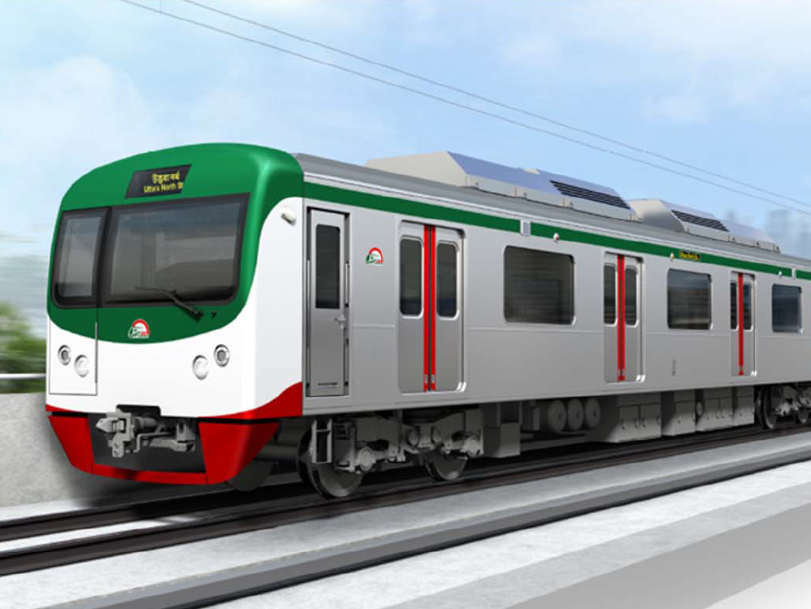
Thank you very much for your kind attention
আপনাদের সবাইকে ধন্যবাদ

